Slide 1

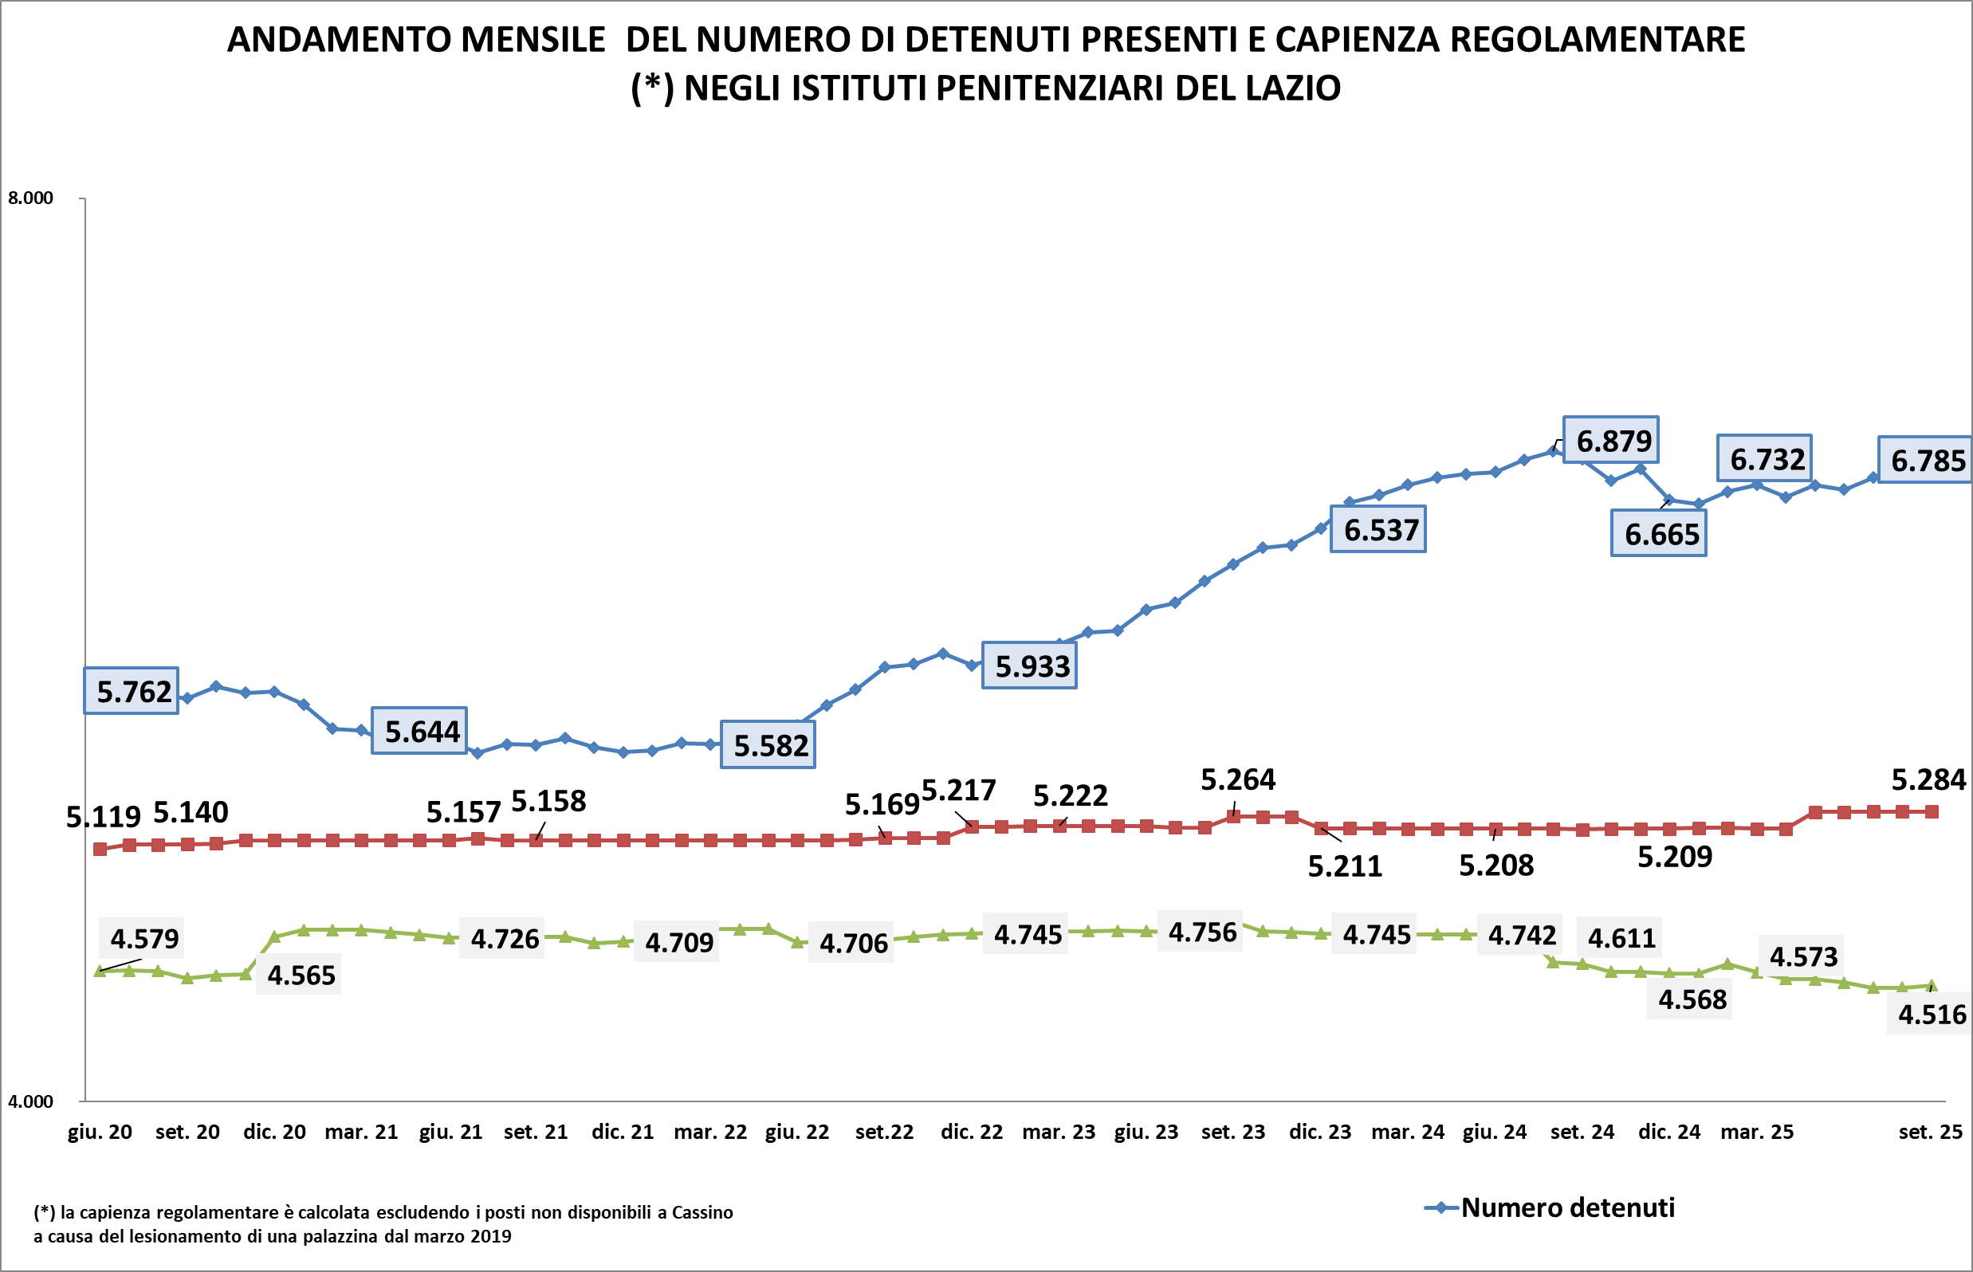
Fonte: elaborazioni di dati Dipartimento Amministrazione Penitenziaria (DAP) e Garante Nazionale Diritti delle persone private della libertà (GNPL)

Slide 2
Numero di persone detenute negli Istituti penitenziari in Italia
Giu. 2021 – Set. 2025
Fonte: elaborazioni di dati DAP

Slide 3
Numero di detenuti presenti, posti effettivamente disponibili e tassi di affollamento negli istituti penitenziari in Italia dal 31/12/2020 al 30/09/2025
Fonte: elaborazioni di dati DAP

Slide 4
Numero di detenuti e di persone sottoposte a misure restrittive della libertà alternative al carcere in ITALIA
(dic. 2019- sett. 2025)
Fonte: elaborazioni di dati del Dipartimento dell’Amministrazione Penitenziaria –Dap- e sistema informativo dell’esecuzione penale esterna (SIEPE)

Slide 5
Numero di detenuti e di persone sottoposte a misure restrittive della libertà alternative al carcere nel LAZIO
(dic. 2019- sett. 2025)
Fonte: elaborazioni di dati DAP e SIEPE

Slide 6
Detenute madri con figli al seguito presenti negli Istituti penitenziari in Italia al 30 settembre 2025
Regione | Istituto | Italiane |  | Straniere |  | Totale
di | di
detenzione | detenzione | Presenti | Figli al seguito | Presenti | Figli al seguito | Presenti | Figli al seguito
CAMPANIA | LAURO- - ICAM | 2 | 4 | 2 | 2 | 4 | 6
LAZIO | ROMA"G. STEFANINI" REBIBBIA FEMMINILE - CCF | 1 | 1 | 5 | 5 | 6 | 6
LOMBARDIA | BOLLATE"II C.R." - CR | 2 | 2 | 0 | 0 | 2 | 2
LOMBARDIA | MILANO"F. DI CATALDO" SAN VITTORE - CCF | 0 | 0 | 5 | 7 | 5 | 7
PIEMONTE | TORINO"G. LORUSSO - L. CUTUGNO" LE VALLETTE - CC | 1 | 1 | 1 | 1 | 2 | 2
VENETO | VENEZIA"GIUDECCA" - CRF | 0 | 0 | 1 | 1 | 1 | 1
Totale |  | 6 | 8 | 14 | 16 | 20 | 24
Fonte: elaborazioni di dati DAP

Slide 7
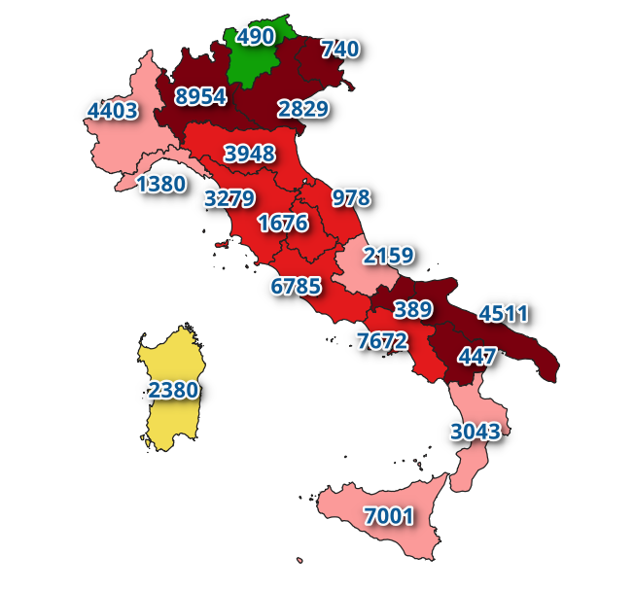
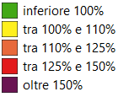
Tasso affollamento calcolato sul numero effettivo di posti disponibili(*) e numero di detenuti per regione negli istituti penitenziari d’Italia al 30 settembre 2025
Tasso affollamento per Regione
(*) i posti effettivamente disponibili degli istituti sono calcolati in base all’ultimo aggiornamento disponibile delle schede di trasparenza degli istituti consultabili sul sito del Ministero della Giustizia
Fonte: elaborazioni di dati DAP

Slide 8
Dettaglio dei detenuti presenti negli istituti penitenziari del Lazio al 30/09/2025
Istituto | Tipo istituto | Capienza Regolamentare | POSTI effettivamente disponili (*) | Detenuti presenti al 30 giugno 2025 |  | di cui stranieri
 |  |  |  | Totale | Donne
CASSINO - | CC | 200 | 93 | 156 |  | 47
FROSINONE "G. PAGLIEI" | CC | 517 | 464 | 596 |  | 195
PALIANO - | CR | 153 | 152 | 59 | 8 | 3
LATINA - | CC | 77 | 77 | 145 | 43 | 33
RIETI "N.C." | CC | 295 | 289 | 499 |  | 260
CIVITAVECCHIA "G. PASSERINI" | CR | 144 | 92 | 81 |  | 19
CIVITAVECCHIA "N.C." | CC | 358 | 311 | 569 | 41 | 247
ROMA "G. STEFANINI" REBIBBIA FEMMINILE | CCF | 272 | 251 | 381 | 381 | 118
ROMA "R. CINOTTI" REBIBBIA N.C.1 | CC | 1.171 | 1.068 | 1.587 |  | 480
ROMA "REBIBBIA TERZA CASA" | CC | 172 | 132 | 73 |  | 15
ROMA "REBIBBIA" | CR | 445 | 273 | 283 |  | 28
ROMA "REGINA COELI" | CC | 628 | 572 | 1.128 |  | 549
VELLETRI - | CC | 412 | 337 | 530 |  | 138
VITERBO "N.C." | CC | 440 | 405 | 698 |  | 263
TOTALE |  | 5.284 | 4.516 | 6.785 | 473 | 2.395
(*) i posti effettivamente disponibili degli istituti del Lazio sono calcolati in base all’ultimo aggiornamento disponibile delle schede di trasparenza degli istituti consultabili sul sito del Ministero della Giustizia
Fonte: elaborazioni di dati DAP

Slide 9
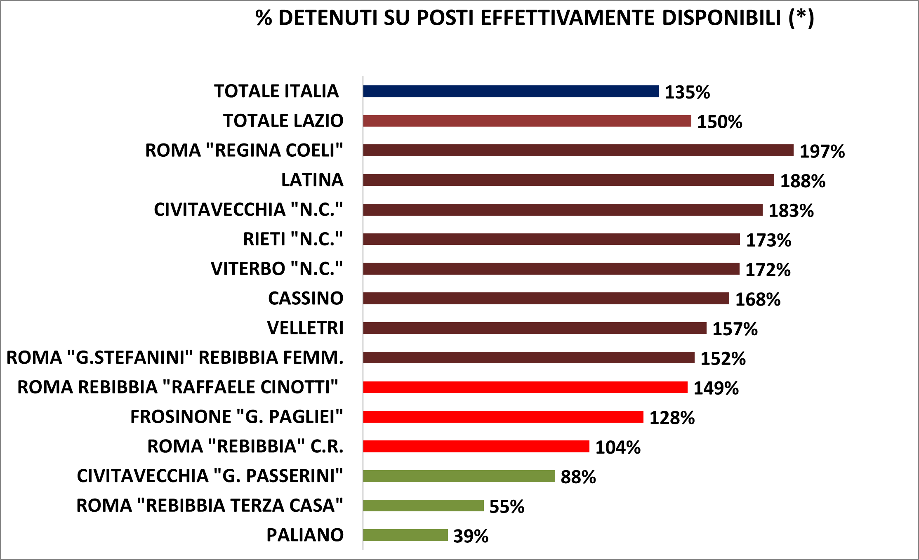
Tasso di affollamento negli istituti penitenziari del Lazio e in Italia calcolato sul totale dei posti effettivamente disponibili al 30 settembre 2025
(*) i posti effettivamente disponibili degli istituti penitenziari in tutta Italia sono calcolati in base all’ultimo aggiornamento disponibile delle schede di trasparenza degli istituti consultabili sul sito del ministero della Giustizia
Fonte: elaborazioni di dati DAP

Slide 10
Detenuti per Genere in Italia e nel Lazio al 30 settembre 2025
Fonte: elaborazioni di dati DAP

Slide 11
Detenuti per Nazionalità in Italia e nel Lazio al 30 settembre 2025
Fonte: elaborazioni di dati DAP

Slide 12
Detenuti posizione per giuridica in Italia e nel Lazio al 30 settembre 2025
Fonte: elaborazioni di dati DAP

Slide 13
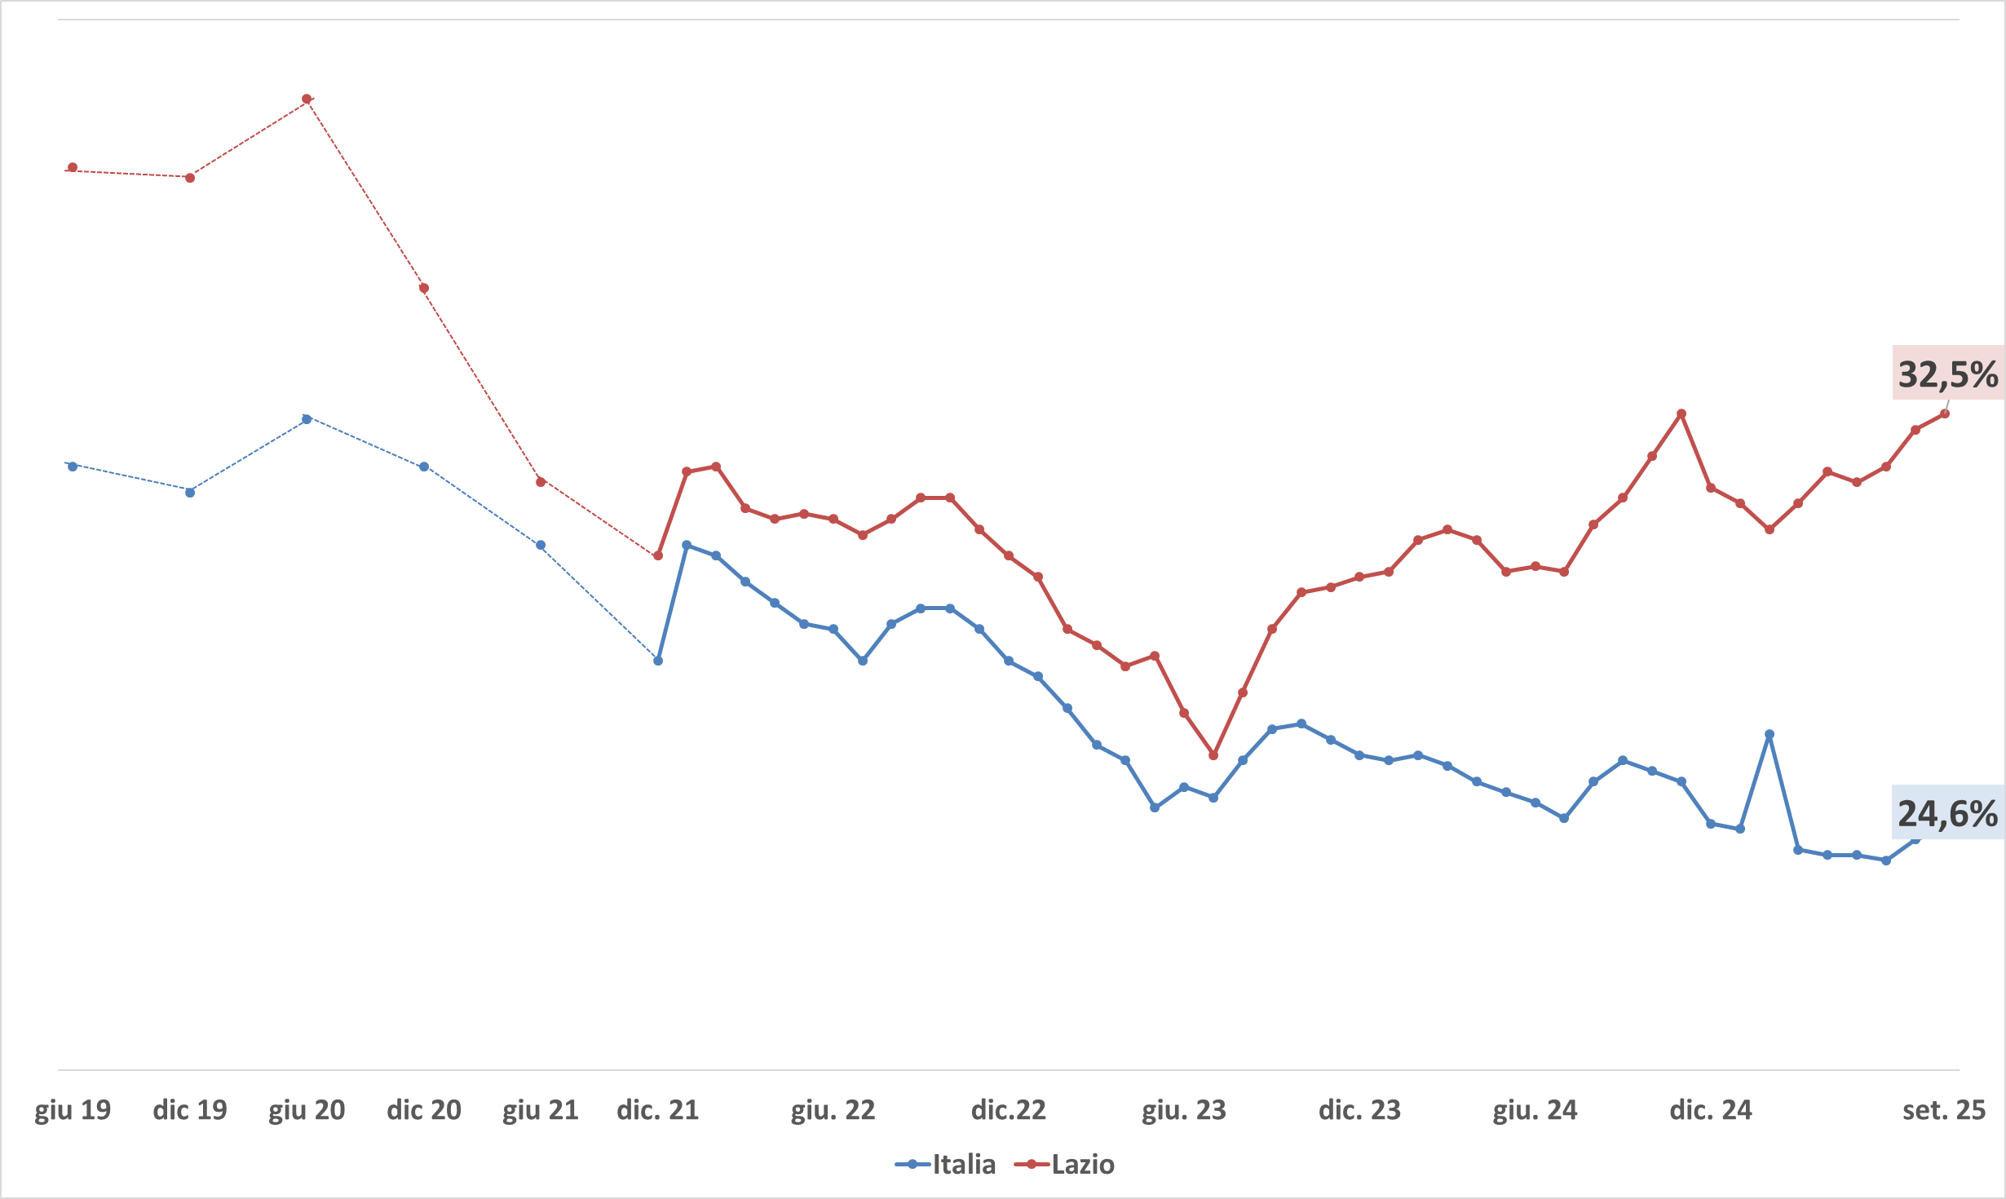
Percentuali di detenuti in attesa di giudizio in Italia e nel Lazio
Fonte: elaborazioni di dati DAP

